Slide 1
স্বাগতম

Slide 2
শিক্ষক পরিচিতি
ড. মোঃ আকতারুল ইসলাম
প্রভাষক(জীব বিজ্ঞান)
চৌরাপাড়া ফাযিল মাদ্রাসা
নিয়ামতপুর, নওগাঁ।
aktarul944@gmail.com

Slide 3
পাঠ পরিচিতি
শ্রেণিঃ একাদশ –দ্বাদশ
বিষয়ঃ জীববিজ্ঞান 1ম পত্র
অধ্যায়ঃ তৃতীয়
সময়ঃ৫০ মিনিট

Slide 4
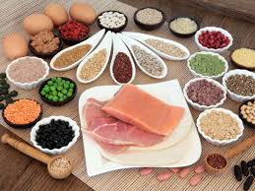
নিচের চিত্রটি লক্ষ্য কর

Slide 5
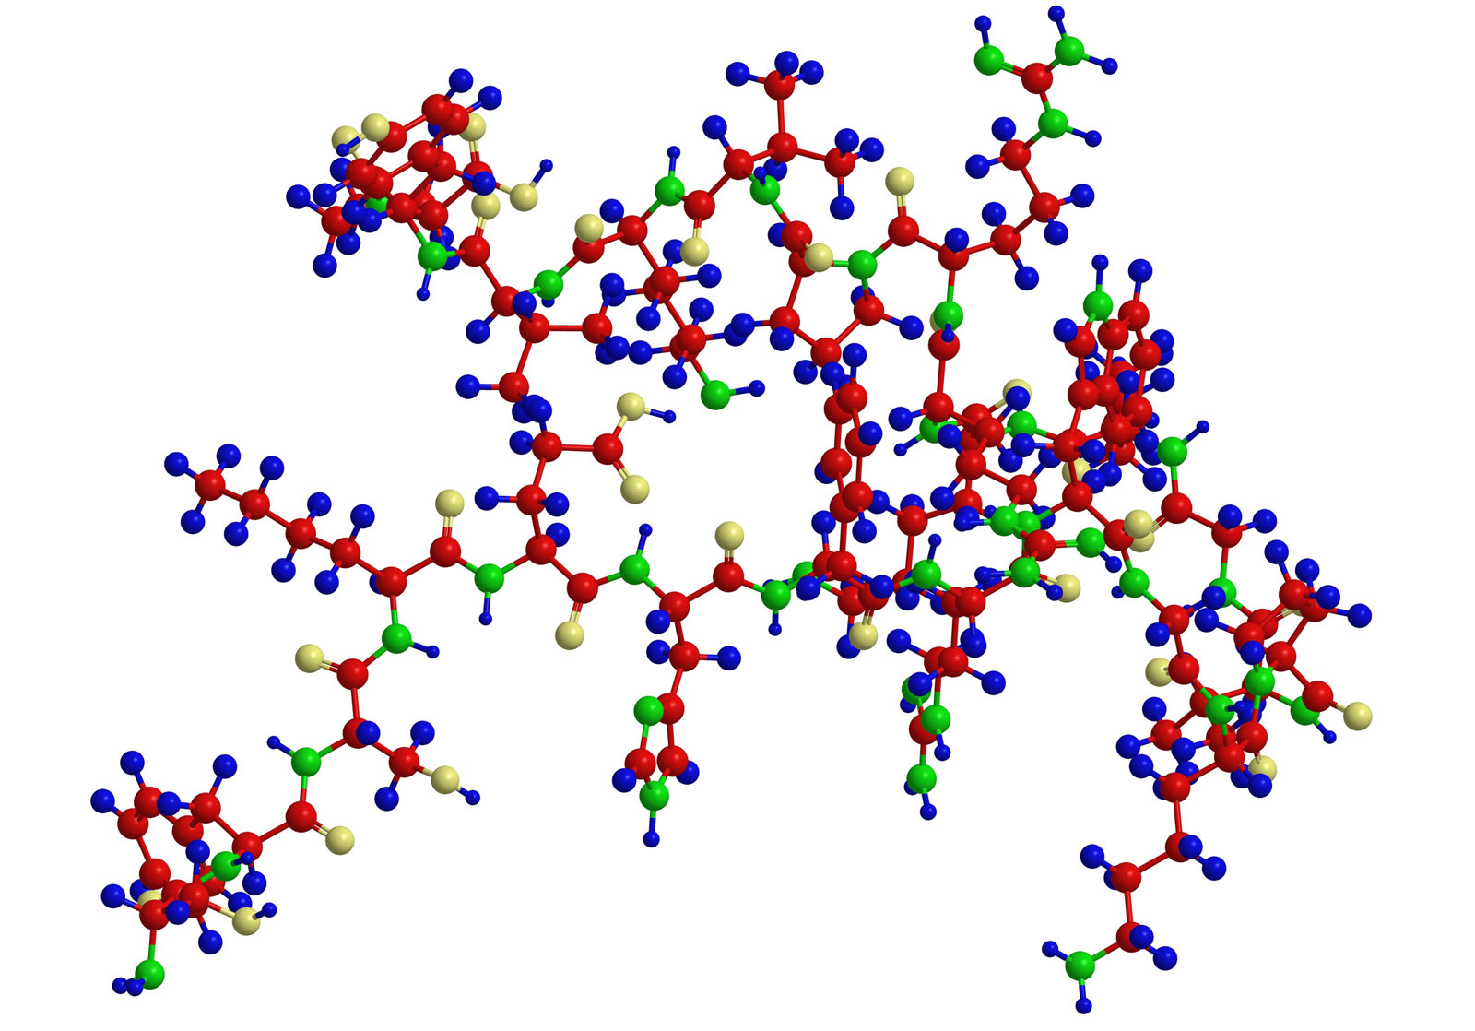
পাঠ শিরোনাম
প্রোটিনের শ্রেণিবিন্যাস

Slide 6
শিখনফল
প্রোটিনের শ্রেণিবিন্যাস করতে পারবে।
বিভিন্ন প্রোটিনের বৈশিষ্ট্য লিখতে পারবে।
বিভিন্ন প্রোটিনের উদাহরণ দিতে পারবে।

Slide 7
আধুনিক তথ্য অনুযায়ী প্রোটিনকে তিন ভাগে ভাগ করা হয় ।
১.সরল প্রোটিন ২.যুগ্ম প্রোটিন ৩.উৎপাদিত প্রোটিন

Slide 8
১.সরল প্রোটিন
এনজাইম বা অ্যাসিড দিয়ে আদ্রবিশ্লেষণ করলে শুধু অ্যামিনো এসিড পাওয়া যায়
দ্রবণীয়তা অনুসারে সরল প্রোটিন ৭ প্রকার

Slide 9
একক কাজ
প্রোটিন কত প্রকার ও কি? কি?

Slide 10
ক)অ্যালবিউমিন
পানিতে দ্রবীভূত হয়ে ঘোলাটে দ্রবণ সৃষ্টি করে।
তাপে জমাট বাঁধে ।
উদাঃ- ডিমের সাদা অংশে অ্যালবিউমিন থাকে।
খ) গ্লোবিউলিন
লঘু লবণ দ্রবণে ও পানিতে অদ্রবণীয়
দ্রবণীয়
তাপে জমাট বাধেঁ
উদাঃ- ডিমের কুসুমে অভোগ্লোবিউলিন

Slide 11
গ)গ্লুটেনিন
পানি ও লবণে অদ্রবণীয়
লঘু এসিড বা লঘু ক্ষার দ্রবণে দ্রবণীয়
তাপে জমাট বাধেঁ না
উদাঃ- চালের অরাইজেনিন প্রোটিন
ঘ)প্রোলামিন
পানি ও অ্যাবসুলেট ইথানলে(১০০%) অদ্রবণীয়
৭০ – ৮০% ইথানলে দ্রবণীয়
হাইড্রোলাইসিস করলে প্রোলিন ও অ্যামোনিয়া পাওয়া যায়
উদাঃ-গমের গ্লিয়াডিন প্রোটিন

Slide 12
ঙ)হিস্টোন
পানিতে দ্রবণীয়
তাপে জমাট বাধেঁ না
ক্ষারীয় অ্যামিনো এসিড থাকে
উদাঃ- নিউক্লিয়াসের নিউক্লিয়োহিস্টোন
চ) প্রোটামিন
সবচেয়ে ক্ষুদ্র প্রোটিন
পানি ও লঘু এসিডে দ্রবণীয়
তাপে জমাট বাধেঁ না
উদাঃ- স্যামন মাছের সালমিন প্রোটিন

Slide 13
ছ)স্কেলেরোপ্রোটিন
পানি ও মৃদু লবণ দ্রবণে দ্রবণীয় নয়
প্রাণিদেহের হাড় , চুল , নখ , ত্বকে বেশি থাকে
উদাঃ- চুলের কেরাটিন প্রোটিন

Slide 14
দলীয় কাজ ২টি করে সরল প্রোটিনের নাম লিখ।

Slide 15
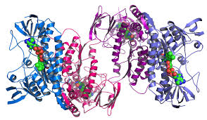
২। যুগ্ম প্রোটিন
প্রোটিনের সাথে অপ্রোটিন অংশ (প্রোসথেটিক Group) যুক্ত থাকে
যুগ্ম প্রোটিন সাধারনত ৮ প্রকার

Slide 16
ক)নিউক্লিয়োপ্রোটিন
নিউক্লিক এসিড ও অ্যামিনো এসিড সমন্বয়ে গঠিত
পানিতে দ্রবণীয়
ক্রোমোসোমে পাওয়া যায়
খ)গ্লাইকোপ্রোটিন
মনোস্যাকারাইড ও অ্যামিনো এসিড মিলে গঠিত
সেলমেমব্রেনে পাওয়া যায়

Slide 17
গ)লিপোপ্রোটিন
লিপিড ও অ্যামিনো এসিডের সমন্বয়ে গঠিত
লিপিড অংশ কোলেস্টেরল ও ফসফোলিপিড দ্বারা গঠিত
পানিতে দ্রবণীয়
বিভিন্ন মেমব্রেনের গাঠনিক উপাদান
ঘ)ক্রোমোপ্রোটিন
অ্যামিনো এসিড ও রঞ্জক বস্থু মিলে গঠিত
উদাঃ- বিলিপ্রোটিন ,ক্লোরোফিল প্রোটিন , হিমোগ্লোবিন প্রোটিন

Slide 18
চ)ফসফোপ্রোটিন
ঙ)মেটালোপ্রোটিন
ধাতু ( Fe , Mn , Zn, Mg) সম্বলিত এনজাইম
ধাতু ও অ্যামিনো এসিড মিলে তৈরি
উদাঃ- সিডারোফিলিন
ফসফোরিক এসিড ও অ্যামিনো এসিড সমন্বয়ে তৈরি
উদাঃ- দুধের কেসিনোজেন

Slide 19
ছ)ফ্লাভোপ্রোটিন
ফ্লাভিন যৌগ তথা FAD ( Flavin Adenine Dinucleotide ) এর সাথে অ্যামিনো এসিডের সমন্বয়ে তৈরি
জ)লৌহ -পোরফাইরিন প্রোটিন
Iron – porphyrin যৌগ তথা সাইটোক্রোমের সাথে অ্যামিনো এসিড যুক্ত থাকে

Slide 20
৩। উৎপাদিত প্রোটিন
প্রকৃতিতে মুক্ত অবস্থায় থাকে না
কৃত্রিম উপায়ে তৈরি হয়
উদাঃ- প্রোটিয়োজ , পেপটোন

Slide 21
মূল্যায়ন
যুগ্ম প্রোটিন সমূহের নাম বল ।
সবচেয়ে ক্ষুদ্র প্রোটিনের নাম কি ?
উৎপাদিত প্রোটিনের একটি উদাহরণ বল।

Slide 22
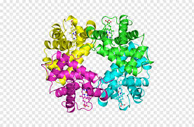
বাড়ির কাজ
প্রোটিন শ্রেণিবিন্যাসের ছক তৈরি কর ।

Slide 23
ধন্যবাদ

